Slide 1
ÖLÇME VE DEĞERLENDİRME YÖNTEMLERİ
.

Slide 2
I- TEMEL KAVRAMLAR
Ölçme bireyin ya da bireylerin belli bir özelliğe sahip olma derecesinin sayısal olarak betimlenmesidir.
Benim boyum 1.85’dir.
Bugün havanın sıcaklığı 25 derecedir.
Ertuğrul Tarih dersi sınavından 8 puan aldı.
Ölçme:
Ölçme bir betimleme işlemidir. Belli bir nesnenin ya da nesnelerin belirli bir özelliğe sahip olup olmadığını, sahipse oluş miktarını sayı ve sembollerle ifade etme işlemidir.

Slide 3
.
Ölçme ve değerlendirme ;
*Eğitim ve öğretim hizmetlerinin daha nitelikli yapılmasını sağlar
*Öğretmenin öğrenciyi tanımasını sağlar
*Öğrenciye güçlü ve zayıf olduğu alanlar konusunda geribildirim sağlar.
*Öğrenciye , davranışını nasıl değiştireceği veya geliştireceği konusunda geri bildirim sağlar.
*Öğretmene kendini tanıması ve öğretim yöntemlerinin ne derece yeterli olduğu konusunda geri bildirim sağlar.
*Öğrencinin durumu ve gelişimi hakkında velilerin bilgilenmesine olanak sağlar. Böylece velilerin öğretim sürecine katılmalarına yardımcı olur.
Ölçme işleminin aşamaları:
1. Ölçülecek bir değişkeni ya da özelliği belirleme.
2. Özelliği ya da değişkeni gözlemleme.
3. Gözlemi uygun zamanda gerçekleştirme.
4. Sonucu sayı ya da sembolle ifade etme

Slide 4
BAŞLICA ÖĞRENME TÜRLERİ
Öğrenme Türleri Nelerdir?
Klasik Koşullanma Yoluyla Öğrenme.
Edimsel Koşullanma Yoluyla Öğrenme.
Kavrayış (İçgörü) Yoluyla Öğrenme.
Farkına Varmadan (Gizil) Öğrenme.
Psikomotor Öğrenme.
Deneme Yanılma Yoluyla Öğrenme.
Model Alarak Öğrenme.
Öğrenme Türleri Nelerdir?
Klasik Koşullanma Yoluyla Öğrenme.
Edimsel Koşullanma Yoluyla Öğrenme.
Kavrayış (İçgörü) Yoluyla Öğrenme.
Farkına Varmadan (Gizil) Öğrenme.
Psikomotor Öğrenme.
Deneme Yanılma Yoluyla Öğrenme.
Model Alarak Öğrenme.

Slide 5
Ölçme Türleri
Doğrudan karşılaştırma yapılır.
Ölçülecek özellik neyse onu ölçen ile ölçülür araya farklı bir ölçek eklenmez.
Uzunluk ölçmek için metre kullanmak.
Kütle ölçmek için ağırlık ölçer kullanmak.
Suyun hacmini ölçmek için sürahi hacmi kullanmak.
Süreyi ölçmek için bir iki üç diye saymak.
İstanbul’un nüfusu 14 milyon dur demek doğrudan sayıldığı için doğrudan ölçmedir.
1.Doğrudan Temel Ölçme

Slide 6
Ölçme Türleri
Doğrudan gözleyerek ölçüm yapamayacağımız özellikleri ona ölçeceğini tahmin ettiğimiz aletler ile ölçmektir.
Mesela zeka puanını belirlemek.
Okul başarısını ölçmek.
Termometre ile havayı ölçmek . Burada civanın genleşmesini ölçüyoruz aslında o yüzden dolaylıdır.
Baskül ile kilo ölçmek , yayın genleşmesidir aslında.
Zamanın saatle ölçülmesi.
Eğitimdeki bütün beceriler dolaylı ölçme.
2.Dolaylı Ölçme

Slide 7
Ölçme Türleri
Burada iki değişken ile matematiksel bir işlem olması gerekmektedir.
En az iki ölçme ve hesaplama olmak zorunda.
Bir aracın ortalama hızını bulmak . (Yol/Saat)
Vücut endeksini hesaplamak (Boy/Kilo)
Nüfus yoğunluğunu hesaplamak (m2 / insan)
3.Türetilmiş Ölçme

Slide 8
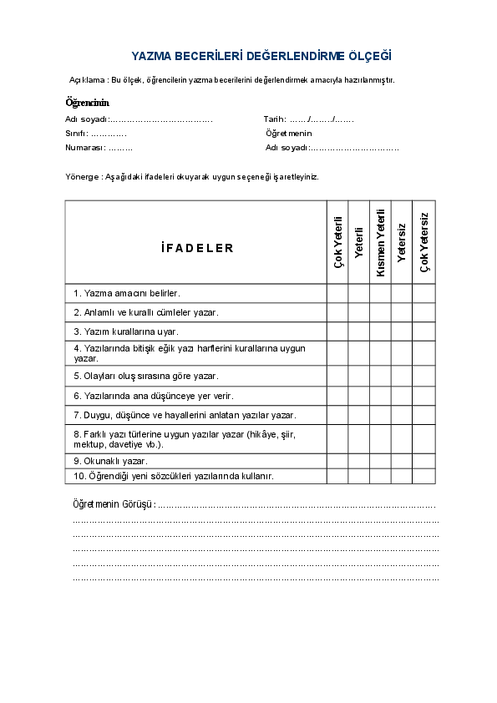
Değerlendirme Ölçütleri
Değerlendirme, ölçme sonuçlarının ölçütle karşılaştırılarak nitelik hakkında karar verilmesidir. Ölçüt ise, ölçme sonuçlarının karşılaştırılarak yorumlanmasına dayanak sağlayan kurallardır.
ÖRNEK

Slide 9
EĞİTİM VE ÖĞRETİMDE ÖLÇME VE DEĞERLENDİRMENİN YERİ
Öğretimin olduğu her dönemde kuşkusuz ölçme ve değerlendirmeye ihtiyaç duyulmuş; kurul kararları, öğretmen görüşleri, sınavlar, portfolyolar ve daha adını sayamayacağımız pek çok araçla öğrenci başarısı ortaya konmaya çalışılmıştır. Herkesin okul anıları arasında sınavlara, sözlülere, başarılı veya başarısız kopya girişimlerine ilişkin birkaç anı vardır. Sınavda muzip bir arkadaşın önümüzden çektiği kağıt, geri gelsin diye döktüğümüz kızılcık terleri, belki tutar ümidiyle mantığa büründürüp yazdığımız cevaplar, seneler sonra bile yüzümüzü güldürür. Madalyonun arka yüzünde ise SBS’sinden KPSS’sine, LYS’sinden YGS’sine, herkesi bir şekilde ilgilendiren sınavlar olsa gerektir.
NERDE EĞİTİM- NERDE ÖĞRETİM
ORADA ÖLÇME ,
ORADA DEĞERLENDİRME

Slide 10
Ölçme Değerlendirme Döngüsü
Öğretim faaliyetleri Ölçme ölçüt değerlendirme dönüt
kazanımlar
program içindeki düzenlemeler dönüt
Öğretim faaliyetleri
Ölçme
Kazanımlar
Program içindeki düzenlemeler
Ölçüt Değerlendirme
Dönüt

Slide 11
BİR ÖLÇME ARACINDA BULUNMASI GEREKEN NİTELİKLER
Geçerlik
Güvenirlik
Kullanışlılık
Geçerlik
Güvenirlik
Kullanışlılık

Slide 12
ÖRNEK SORU?
A. Geçerlilik
B. Güvenirlik
C. Kullanışlılık
D. Teklik
Aşağıdakilerden hangisi bir ölçme aracında bulunması gereken nitelik değildir?

Slide 13
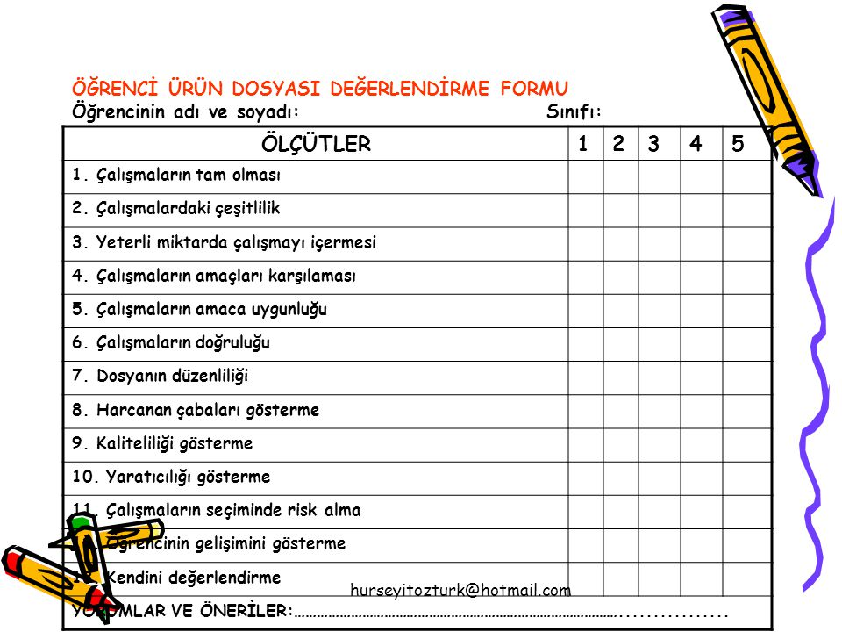
ÜRÜN DOSYASI DEĞERLENDİRME
ÖRNEK DOSYA DEĞERLENDİRME FORMU

Slide 14
İŞLETMEDE BECERİ EĞİTİMİ
İşletmeler, beceri eğitim yapan öğrencilere yaşına uygun asgari ücretin % 30’undan az olmamak üzere ücret ödemeleri gerekir. Ödenecek ücret her türlü vergiden muaftır (3308 SK Madde 25).
İşletmelerde beceri eğitimi yapan öğrenciler çalışırken, işletmenin kusurundan dolayı meydana gelebilecek iş kazaları ve meslek hastalıklarından işletmeler sorumlu olacaktır.
İşletmelerde beceri eğitim yapan öğrencilerin sigorta işlemleri ve sigorta primlerinin ödenmesi okulumuz tarafından yapılacaktır. İşletmelerin öğrencilerimizle ilgili sigorta konusunda hiçbir mali yükümlülükleri yoktur.
BİLMEMİZ GEREKENLER

Slide 15
İŞLETMEDE BECERİ EĞİTİMİ
Öğrenciler haftanın iki günü okulda teorik derslerini görürler. Haftanın üç günüde işletmelere giderler. Dini ve Milli bayram günlerinde öğrencilere ücretli izin verilir.
Öğrencilerimiz, giyim, mesaiye riayet ve iş disiplini açısından işletme kurallarına uymak zorundadırlar.
Öğrencilerin işletmelere devam etmesi esastır. Mazeretleri olan öğrencilere okul yönetiminin de görüşü alınarak ücretsiz mazeret izni verilebilir.
BİLMEMİZ GEREKENLER

Slide 16
İŞLETMEDE BECERİ EĞİTİMİ
Mazeretsiz olarak üç gün işletmeye gelmeyen öğrenci, iki gün içinde okula bildirilmelidir.
Öğrenciler vardiyalı olarak çalıştırılamazlar. Gelişmekte olan öğrenciler bedenen çok ağır işlerde çalıştırılamazlar. Öğrencilerin çalışmaları mesai saatiyle sınırlı olduğu unutulmamalı, geç saatlere kadar çalıştırılmamalıdır.
Öğrenciler işletmenin sosyal imkânlarından yararlandırılarak motive edilmelidir.
BİLMEMİZ GEREKENLER

Slide 17
İŞLETMEDE BECERİ EĞİTİMİ
Öğrencilerin dönem sonlarında temrin, iş ve raporlardan aldıkları puanlar, beceri kitabında bulunan puan çizelgesine işlenip yetkili tarafından imzalandıktan sonra dönemin bitmesine bir hafta kala okul yönetiminde olacak şekilde gönderilmesi sağlanmalıdır
İşletmelerde beceri eğitim yapan öğrencileri iş yerlerinde izlemek, varsa sorunlarını gidermek ve her konuda rehberlik yapmak üzere okul yönetimince koordinatör öğretmenler görevlendirilmektedir. Bu öğretmenler işletmelere geldiğinde gereken kolaylık gösterilmelidir.
BİLMEMİZ GEREKENLER

Slide 18
İŞLETMEDE BECERİ EĞİTİMİ
Okul ve işletme sözleşme imzalamadan öğrenciler beceri eğitimine başlayamaz.
Vb.
BİLMEMİZ GEREKENLER

Slide 19
Rehberlik öğretmeni
Öncel KARAKUŞ
Teşekkür eder.

